Slide 1
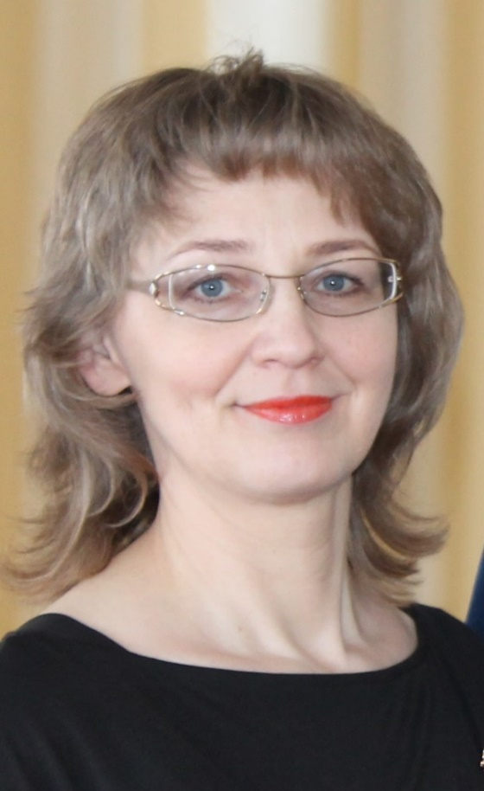


Год педагога и наставника-2023
Шамсутдинова
Любовь Евгеньевна
Заместитель директора по учебно-воспитательной работе
Стаж работы: 29 лет
Фото
Значимые достижения:
- Финал IV Всероссийского конкурса профессионального мастерства педагогов «Мой лучший урок» - 3 место, 2009 год;
- Республиканский конкурс методических разработок «АРТ-сценарий» ИРО РТ -1 место;
- Нагрудный знак «За заслуги в образовании» РТ - 2010 год;
- Благодарственное письмо Депутата Государственной Думы Федерального собрания Российской Федерации , 2017 год
- Почетная грамота Министерства просвещения Российской Федерации -2020 год;
Эксперт регионального чемпионата «Молодые профессионалы «WorldSkills Ruissia» 2018, 2019, 2022 год
Результаты учащихся:
Республиканская литературная виктория «Наш Пушкин» -1 место в номинации «Лучшая инсценировка»
Муниципальный конкурс музыкально-литературных композиций «Апрельская капель» -1 место 2005 – 2010 г.;
Муниципальный фестиваль-конкурс национальных культур «Содружество сердец» - Победитель 2014, 2015, 2016 г.;
Ежегодный республиканский музейный конкурс на лучшее исполнение произведений Б.Пастернака «Цель творчества –самоотдача» -1 место 2018-2023 г.;
Первый муниципальный фестиваль детских и молодежных театральных коллективов «Волшебный свет искусства» -1 место, 2014, 2015, 2016 г.;
Республиканский фестиваль детского народного творчества «Без бергэ –Гран-при в номинациях «Театральное творчество» 2017, 2018, 2019 , 2021 год;
-Республиканский конкурс театральных постановок «Юные герои Великой Победы» -2 место 2021 г

